Slide 1



BAD · DATA INNOVATION FOR AFRICA (DI4A) · GUIDE PRATIQUE
Générer une clé API GitHub
Créer un jeton d’accès personnel (classic) en six étapes
Banque africaine de développement (BAD)
Data Innovation for Africa (DI4A)
Notes:
Bienvenue dans cette séance pratique BAD – Data Innovation for Africa (DI4A). Dans les prochaines minutes, chaque participant va créer un jeton d’accès personnel GitHub (classic). Il permettra à nos scripts et notebooks de communiquer avec l’API GitHub en votre nom — pour les exercices pratiques et pour les projets de votre équipe. Assurez-vous d’être connecté à GitHub avant de commencer.

Slide 2







APERÇU · LES SIX ÉTAPES
De votre profil à un jeton fonctionnel
›
›
›
›
›
01
02
03
04
05
06
Paramètres
Developer settings
Tokens (classic)
Générer
Configurer
Copier & conserver
Menu avatar › Settings
Bas de la barre latérale
Sous Personal access tokens
New token (classic)
Note, expiration, scopes
Affiché une seule fois
Traitez le jeton comme un mot de passe. Un jeton classic peut remplacer votre mot de passe pour Git via HTTPS et servir à s’authentifier auprès de l’API GitHub.
Générer une clé API GitHub · BAD – Data Innovation for Africa (DI4A)
2
Notes:
Voici le parcours complet : ouvrir Settings depuis le menu de l’avatar, aller dans Developer settings, choisir Tokens (classic), générer un nouveau jeton, le configurer, puis le copier et le conserver. Insistez sur l’avertissement : ce jeton donne accès comme un mot de passe.

Slide 3




POURQUOI CE JETON · TRAVAUX PRATIQUES
La place de GitHub dans vos travaux
Infrastructure de données
Projets d’équipe
Accès aux données et gouvernance ; Cloud, GitHub et Colab ensemble.
Dépôts partagés pour le code, les données et les livrables du projet.
Notebooks pratiques
Partage des résultats
Apprentissage automatique pour le PIB ; commerce avec PortWatch.
Versionner, relire et publier le code et les résultats de l’équipe.
Le jeton authentifie vos scripts et notebooks auprès de l’API GitHub.
Générer une clé API GitHub · BAD – Data Innovation for Africa (DI4A)
3
Notes:
Pourquoi ce jeton. GitHub est un élément central de l’infrastructure de données — avec le Cloud et Colab. Le jeton permet à vos notebooks et scripts de lire et de publier dans des dépôts, ce qui est utile pour les exercices pratiques, comme la prévision immédiate du PIB, et pour partager le code et les résultats de votre équipe, du lancement du projet jusqu’à sa présentation finale.

Slide 4

AVANT DE COMMENCER · PAS ENCORE DE COMPTE GITHUB ?
Créer un compte GitHub avec votre adresse Gmail
Environ 5 minutes. Gardez votre boîte Gmail ouverte : GitHub y envoie un code pour confirmer l’adresse.
Notes:
Cette section concerne les participants qui n’ont pas encore de compte GitHub. Les autres peuvent passer directement aux étapes du jeton. Il suffit d’une adresse Gmail que vous pouvez consulter maintenant : GitHub y envoie un code de vérification pendant l’inscription.

Slide 5


00 · CRÉER UN COMPTE
Deux façons de s’inscrire avec Gmail
A
LE PLUS RAPIDE AVEC GMAIL
B
Continue with Google
S’inscrire avec votre adresse Gmail
Utilisez votre compte Gmail pour vous connecter à GitHub. Pas de mot de passe GitHub à créer.
Créer un identifiant GitHub classique : votre adresse Gmail et un nouveau mot de passe.
1
Ouvrir github.com/signup
1
Ouvrir github.com/signup
2
Cliquer sur « Continue with Google »
2
Saisir adresse Gmail, mot de passe, nom d’utilisateur
3
Choisir votre compte Gmail, puis suivre les étapes
3
Confirmer avec le code reçu sur Gmail
Dans les deux cas, utilisez une adresse consultée régulièrement : sans e-mail vérifié, impossible de créer un dépôt.
Générer une clé API GitHub · BAD – Data Innovation for Africa (DI4A)
5
Notes:
Il y a deux façons de créer le compte avec Gmail. L’option A, Continue with Google, est la plus rapide : GitHub utilise votre compte Google pour vous connecter. L’option B utilise votre adresse Gmail avec un nouveau mot de passe GitHub. Les deux diapositives suivantes détaillent l’option B, celle que la plupart des participants verront par défaut.

Slide 6
00 · CRÉER UN COMPTE
Remplir le formulaire d’inscription
1
Aller sur github.com/signup
Ou cliquer sur Sign up depuis github.com.
github.com/signup
Sign up for GitHub
2
Email
Votre adresse Gmail, ex. prenom.nom@gmail.com.
Email *
prenom.nom@gmail.com
3
Password
Au moins 15 caractères, ou au moins 8 avec un chiffre et une minuscule.
Password *
••••••••••••••••
Username *
4
Username
Lettres, chiffres et tirets simples. Il apparaît dans vos URL : restez professionnel.
prenom-nom
Country/Region *
Votre pays
5
Country/Region
Sélectionner le pays, puis cliquer sur Continue.
Continue ›
Illustration schématique — la page réelle peut légèrement différer.
Générer une clé API GitHub · BAD – Data Innovation for Africa (DI4A)
6
Notes:
Allez sur github.com/signup. Saisissez votre adresse Gmail, puis un mot de passe : GitHub exige au moins 15 caractères, ou au moins 8 caractères avec un chiffre et une lettre minuscule. Choisissez un nom d’utilisateur composé de lettres, de chiffres et de tirets simples — il apparaît dans l’adresse de vos dépôts, préférez donc quelque chose comme prenom-nom. Sélectionnez votre pays ou région et continuez.

Slide 7

00 · CRÉER UN COMPTE
Prouver que vous êtes humain, puis vérifier l’e-mail
6
Résoudre le puzzle visuel
Une courte vérification, ex. choisir ou tourner une image. Puis Create account.
GitHub <noreply@github.com>
Your GitHub launch code
7
Ouvrir votre boîte Gmail
Cherchez l’e-mail de GitHub contenant le code. Vérifiez Spam ou Promotions.
Code à saisir sur GitHub pour terminer l’inscription.
• • • • • • • •
8
Saisir le code sur GitHub
Tapez le code sur la page GitHub. S’il expire, demandez-en un nouveau.
github.com · Enter code
9
Personnaliser ou passer
Répondez aux questions ou passez : vous arrivez sur votre tableau de bord.
_ _ _ _ _ _ _ _
Illustration schématique — la page réelle peut légèrement différer.
Générer une clé API GitHub · BAD – Data Innovation for Africa (DI4A)
7
Notes:
Après le formulaire, GitHub affiche un court puzzle visuel pour vérifier que vous êtes une personne. Il envoie ensuite un code (launch code) à votre adresse Gmail. Ouvrez Gmail — le message peut arriver dans Spam ou Promotions — et saisissez le code sur la page GitHub. GitHub peut ensuite poser quelques questions facultatives ; vous pouvez les passer.

Slide 8




00 · CRÉER UN COMPTE
Votre compte est prêt : sécurisez-le
Garder l’e-mail vérifié
Activer la double authentification
Un e-mail vérifié est requis pour des tâches de base, comme créer un dépôt.
Vivement recommandée par GitHub : Settings › Password and authentication.
Soigner votre profil
Le plan gratuit suffit
Ajoutez nom et institution pour que votre équipe vous retrouve.
Dépôts publics et privés sans frais : aucune donnée de paiement requise.
Sources : GitHub Docs — « Creating an account on GitHub », « Creating a strong password », « Verifying your email address ».
Suite : générer votre clé API ›
Générer une clé API GitHub · BAD – Data Innovation for Africa (DI4A)
8
Notes:
Votre compte existe. Vérifiez que l’e-mail est confirmé, activez la double authentification comme GitHub le recommande vivement, et complétez votre profil avec votre nom et votre institution pour que votre équipe vous retrouve. Le plan gratuit suffit pour ce guide. Tout le monde peut maintenant passer à la création du jeton.

Slide 9
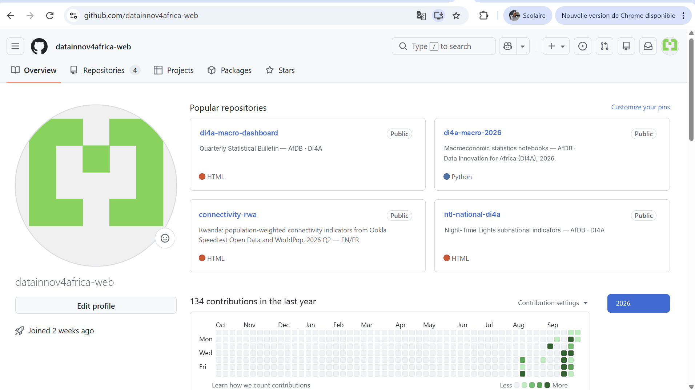

01 · PARAMÈTRES
Ouvrir le menu du compte
Se connecter à GitHub
Allez sur github.com et connectez-vous avec votre compte GitHub.
Cliquer sur l’avatar
En haut à droite de n’importe quelle page GitHub : le menu du compte s’ouvre.
Capture d’écran : github.com — votre page de profil
Générer une clé API GitHub · BAD – Data Innovation for Africa (DI4A)
9
Notes:
Connectez-vous, puis cliquez sur votre photo de profil en haut à droite. Le menu du compte s’ouvre.

Slide 10
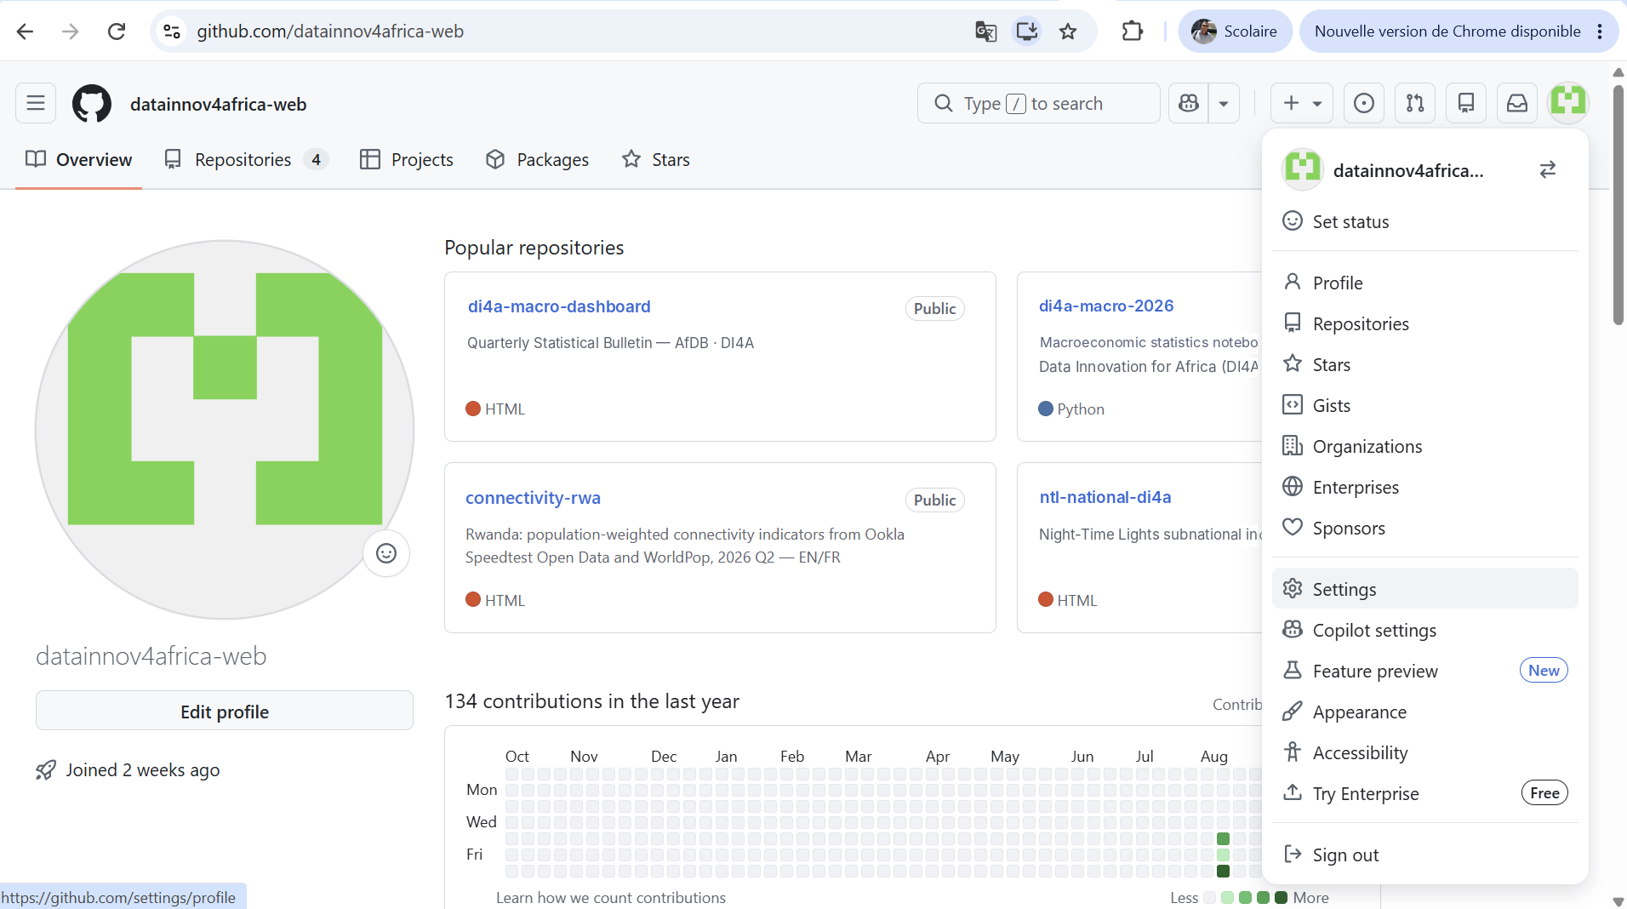


01 · PARAMÈTRES
Aller dans « Settings »
Parcourir le menu
Il liste Profile, Repositories, Stars, Organizations, etc.
Choisir « Settings »
Ouvre les paramètres du profil : github.com/settings/profile.
Capture d’écran : github.com — menu du compte
Générer une clé API GitHub · BAD – Data Innovation for Africa (DI4A)
10
Notes:
Dans le menu déroulant, cliquez sur Settings, aux deux tiers environ de la liste.

Slide 11
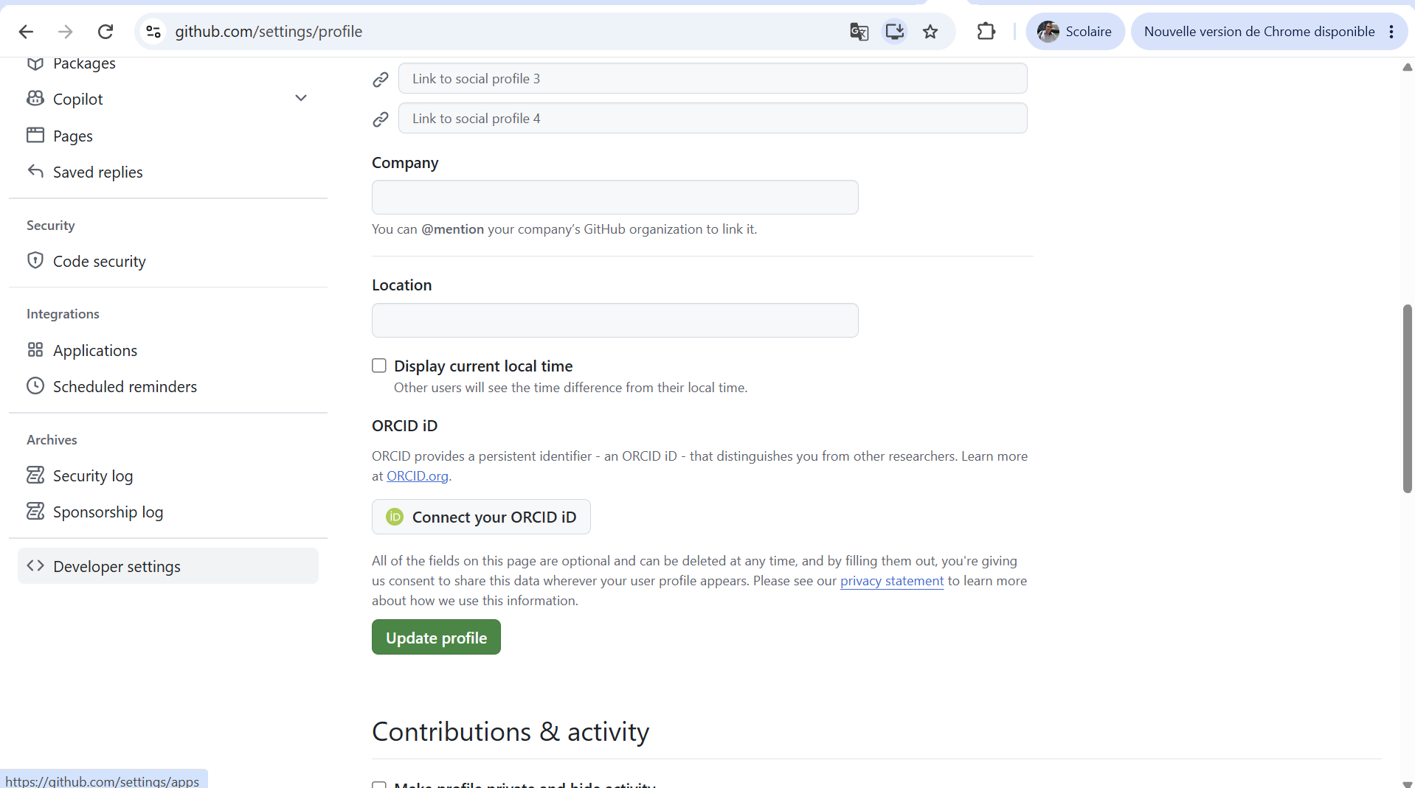

02 · DEVELOPER SETTINGS
Ouvrir « Developer settings »
Faire défiler la barre latérale
Descendez tout en bas, sous la section Archives.
Cliquer sur « Developer settings »
On y gère les GitHub Apps, OAuth Apps et jetons d’accès.
Capture d’écran : github.com/settings/profile
Générer une clé API GitHub · BAD – Data Innovation for Africa (DI4A)
11
Notes:
Sur la page des paramètres, faites défiler la barre latérale gauche jusqu’en bas et cliquez sur Developer settings.

Slide 12
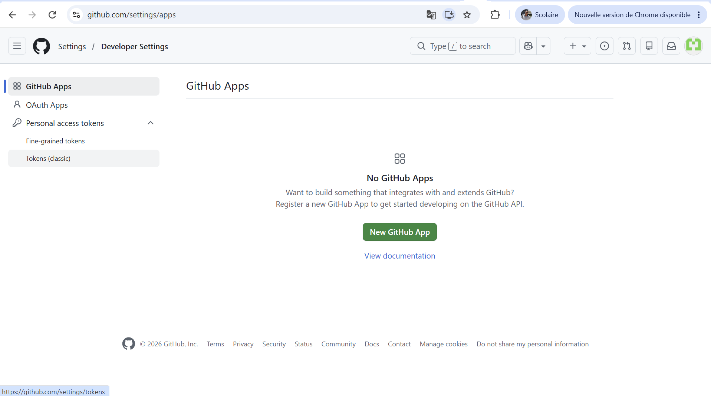

03 · JETONS CLASSIC
Sélectionner « Tokens (classic) »
Déplier « Personal access tokens »
Deux options : Fine-grained tokens et Tokens (classic).
Cliquer sur « Tokens (classic) »
Le type de jeton utilisé dans ce guide.
Capture d’écran : github.com/settings/apps
Générer une clé API GitHub · BAD – Data Innovation for Africa (DI4A)
12
Notes:
Dépliez Personal access tokens et choisissez Tokens (classic). Les jetons fine-grained existent aussi, mais dans ce guide nous utilisons des jetons classic.

Slide 13
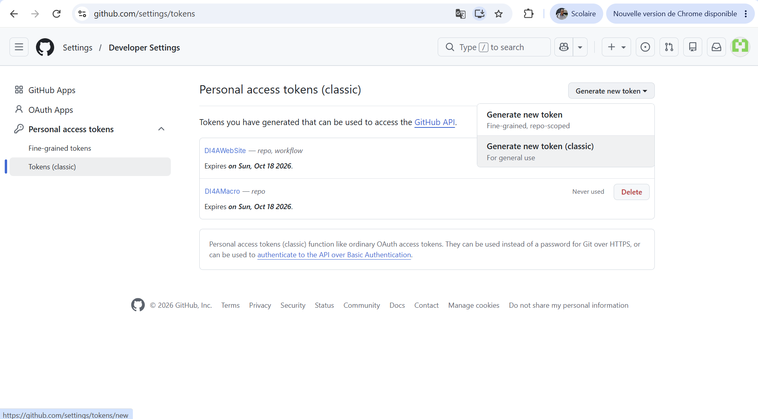

04 · GÉNÉRER
Générer un nouveau jeton classic
Ouvrir « Generate new token »
Le bouton déroulant au-dessus de la liste des jetons.
Choisir l’option (classic)
« Generate new token (classic) », pour usage général. GitHub peut demander votre mot de passe.
Capture d’écran : github.com/settings/tokens
Générer une clé API GitHub · BAD – Data Innovation for Africa (DI4A)
13
Notes:
Cliquez sur le menu Generate new token et choisissez Generate new token (classic), l’option « For general use ». Si GitHub demande votre mot de passe ou un code 2FA, confirmez-le.

Slide 14
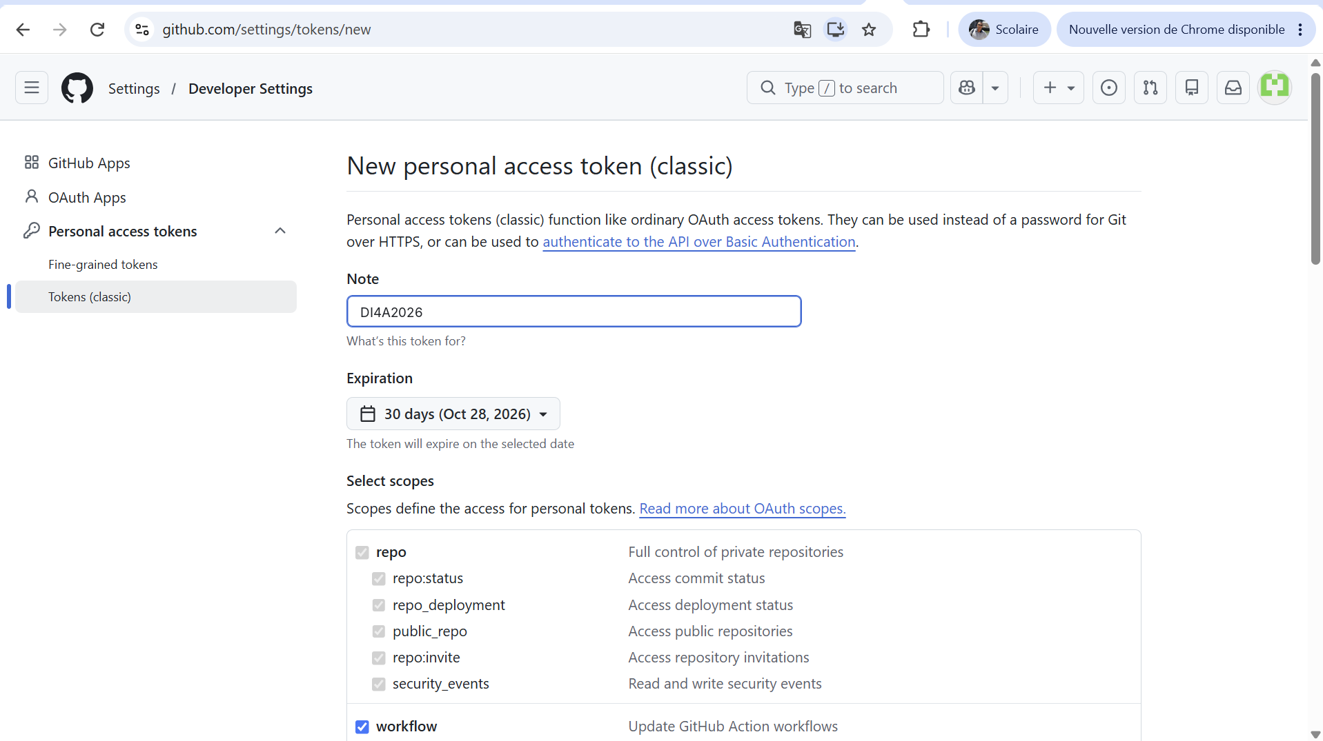



05 · CONFIGURER
Nom, expiration et scopes
Ajouter une note
Un nom facile à reconnaître, ex. DI4A2026.
Définir une expiration
30 jours couvrent les travaux pratiques et le suivi.
Cocher repo et workflow
Puis descendez et cliquez sur « Generate token ».
Capture d’écran : github.com/settings/tokens/new
Générer une clé API GitHub · BAD – Data Innovation for Africa (DI4A)
14
Notes:
Donnez au jeton une note claire comme DI4A2026, gardez une expiration courte, par exemple 30 jours — de quoi couvrir les travaux pratiques et le suivi du projet d’équipe — et cochez les scopes repo et workflow. Descendez ensuite en bas de la page et cliquez sur Generate token.

Slide 15
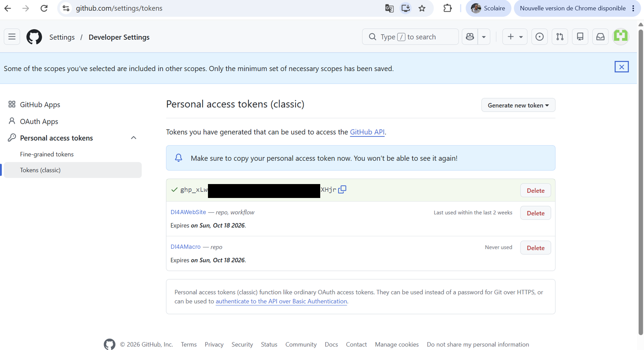

06 · COPIER & CONSERVER
Copier le jeton immédiatement
Cliquer sur l’icône de copie
À côté du nouveau jeton, qui commence par ghp_.
Le conserver en lieu sûr
Dans un gestionnaire de mots de passe ou une variable d’environnement.
Vous ne pourrez plus le revoir. En cas de perte, générez-en un nouveau.
Capture d’écran : github.com/settings/tokens — jeton masqué
Générer une clé API GitHub · BAD – Data Innovation for Africa (DI4A)
15
Notes:
Copiez le jeton immédiatement avec l’icône de copie : GitHub ne l’affiche qu’une seule fois. Conservez-le dans un gestionnaire de mots de passe ou une variable d’environnement, jamais dans un document ou un dépôt.

Slide 16




06 · COPIER & CONSERVER
Protéger votre jeton
Ne jamais le committer
Toujours fixer une expiration
Gardez les jetons hors du code et des dépôts. Utilisez une variable d’environnement ou un secret GitHub Actions.
Un jeton de courte durée limite les dégâts en cas de fuite. Régénérez-le à l’expiration.
Scopes minimaux
Révoquer en cas de fuite
Cochez uniquement les scopes nécessaires. Pour ce guide : repo et workflow.
Developer settings › Tokens (classic) › Delete, puis générez un nouveau jeton.
Source : GitHub Docs, « Managing your personal access tokens ».
Générer une clé API GitHub · BAD – Data Innovation for Africa (DI4A)
16
Notes:
Quatre réflexes : ne jamais committer un jeton, toujours fixer une expiration, n’accorder que les scopes nécessaires, et révoquer immédiatement un jeton exposé, par exemple publié dans un dépôt public.

Slide 17

SOURCES
Sources
GitHub Docs — Managing your personal access tokens
docs.github.com/en/authentication/keeping-your-account-and-data-secure/managing-your-personal-access-tokens
Captures d’écran : github.com, réalisées avec le compte de démonstration datainnov4africa-web (valeur du jeton masquée).
Générer une clé API GitHub · BAD – Data Innovation for Africa (DI4A)
17
Notes:
Référence pour les participants qui souhaitent consulter la documentation officielle.

Slide 18
VOUS ÊTES PRÊTS
Votre jeton ouvre l’accès à l’API GitHub
Banque africaine de développement (BAD)
Data Innovation for Africa (DI4A)
Notes:
Vérification rapide : définissez le jeton comme variable d’environnement et appelez le point d’accès /user. Si vous recevez votre profil en JSON, le jeton fonctionne. Il vous servira tout au long des exercices pratiques et pour partager le code et les résultats de votre équipe. Des questions ?

